Slide 1
Занятие курсов русского языка.
Правописание безударных гласных и парных согласных.

Slide 2
Вставьте пропущенные буквы:
На доро .ке лё. Шура упал на сколь .ком месте и поранил ладо .ку. На руке у мальчика мя .кая повя .ка.

Slide 3
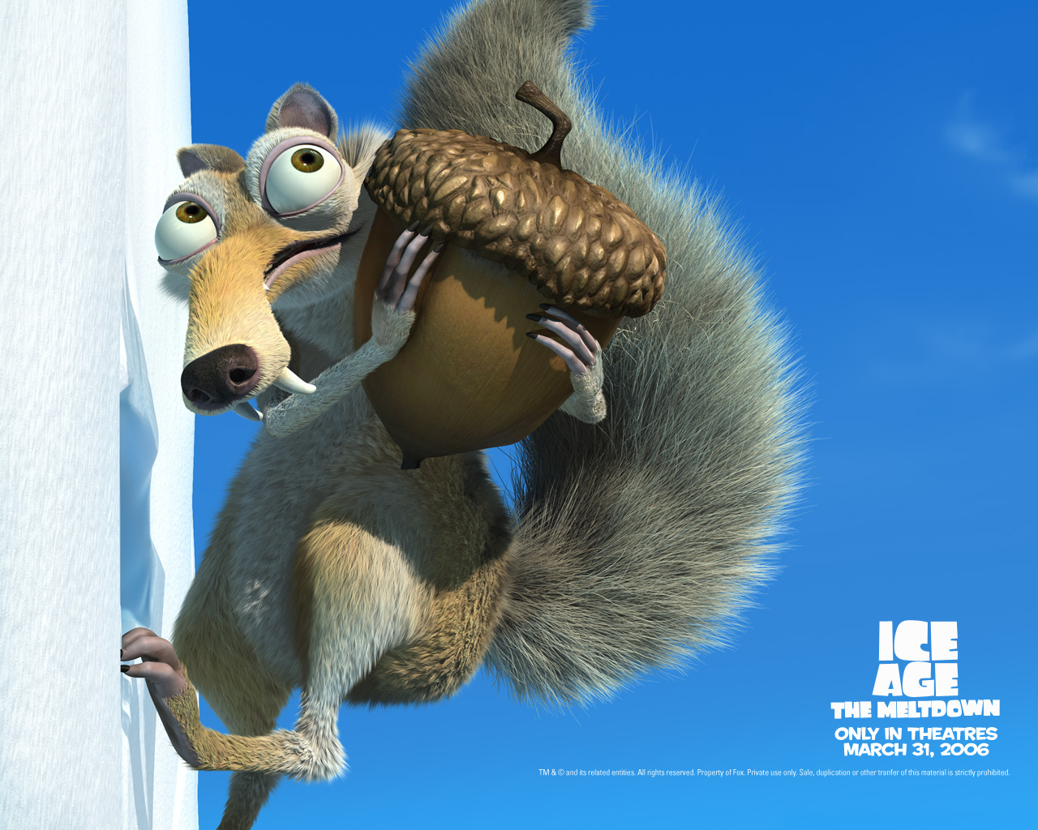
Справились!

Slide 4
Подчеркните слово, которое будет проверочным для остальных:
Мороз, Морозко, заморозить.
Гладь, погладить, гладкий.
Площадка, площади, площадь.
Суп, супчик, суповой.
Мягкий, смягчить, мягонький.

Slide 5
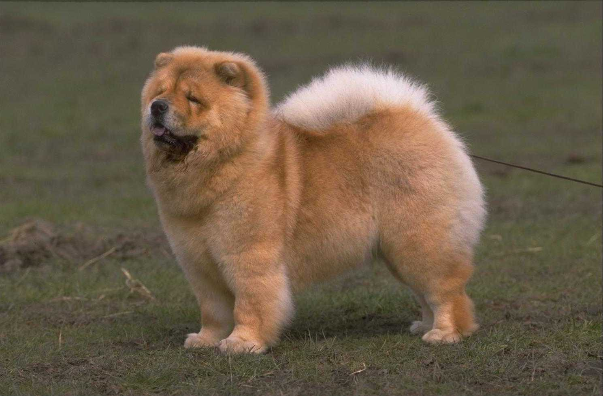
Хорошо! Идём дальше!

Slide 6
Найдите ошибки в тексте:
В два чяса мы собрались на обет. Приготовили торелки, лошки, вилки. Систра порезала хлеп. Папа заворил чяй. Мама приготовила салад.

Slide 7

Было трудное задание! Но вы справились!

Slide 8
И напоследок…
Найдите проверочные слова и вставьте буквы:
Ястре(б,п), горо(д,т), топо(д,т), сне(г,к), виногра(д,т), водопа(д,т), шка(в,ф), хохо(д,т), кри(г,к), скри(б,п), шар(в,ф), гря(д,т)ка, зага(д,т)ка, рукоя(д,т)ка, хохла(д,т)ка, верё(в,ф)ка, полё(в,ф)ка, морко(в,ф)ка.

Slide 9
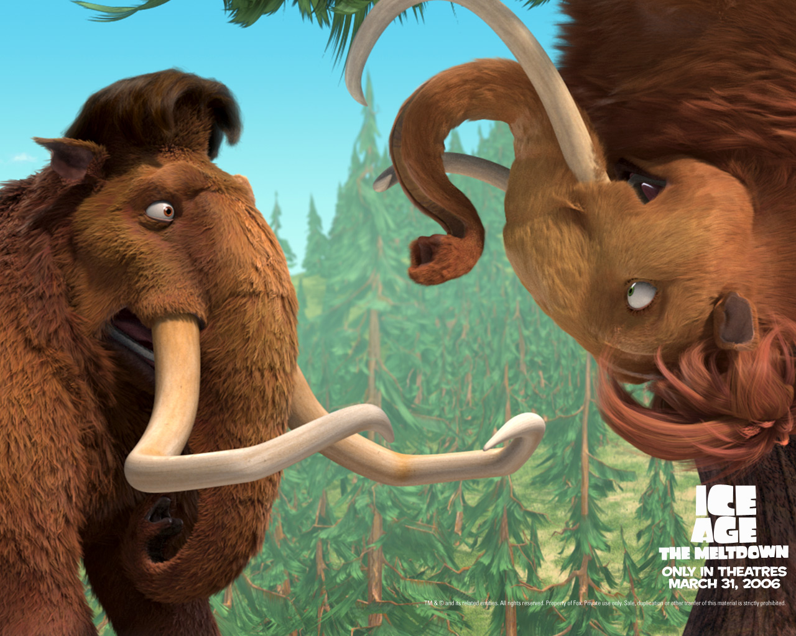
Отличная работа! Молодцы! Всего доброго!

